Slide 1

實事求是
03-01 报告ppt

Slide 2
Survey 2016
UsbRed 07: Web测试中的一个应用，基于用户调用的相似性进行数据集约简，不讲
Jtop 09: 静态分析一个元素(语句、函数、包)与用例的相关性，要求子集是相关关系全覆盖
MINTS 09: 使用整数线性规划（ILP）求解子集，并且提出可以使用多个指标同时评估
EDTSO 13: 在MINTS的基础上提出新的指标，也就是要关注子集的总开销
TEMSA 15: 希望通过 search 的方法来获得子集，因为没有涉及新的指标，没有仔细看
Khan S U R, Lee S P, Ahmad R W, et al. A survey on Test Suite Reduction frameworks and tools[J]. International Journal of Information Management, 2016, 36(6): 963-975.

Slide 3
Jtop 2009
问题：有事我们可能缺乏用来约简数据集的覆盖率信息
相关关系定义：
给出 元素 s 和 测试用例 t，
当且仅当，测试用例 t 中存在一个函数 m，并且函数 m 使用了元素 s
称 s 和 t 有相关关系。
使用静态调用图，分析所有测试用例中存在的相关关系，用相关关系的覆盖代替行覆盖，从而在没有覆盖率的情况下执行。
缺点：需要调用图
测试用例 t
方法 m
元素 s
Zhang L, Zhou J, Hao D, et al. Jtop: Managing JUnit test cases in absence of coverage information[C]//2009 IEEE/ACM International Conference on Automated Software Engineering. IEEE, 2009: 677-679.

Slide 4
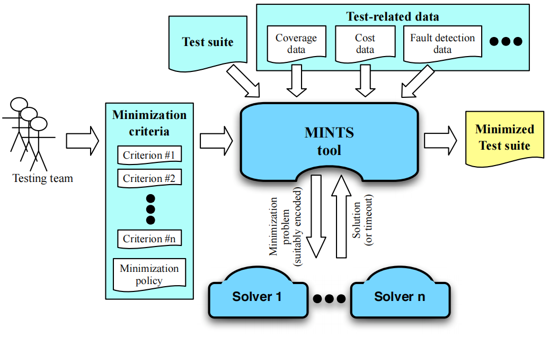
MINTS 2009
问题：考虑单一的指标(覆盖率)可能会导致进入一种局部最优，不够全面
提出绝对指标和相对指标的概念：
绝对指标：覆盖率必须与全集相等
相关指标：在满足绝对指标的情况下尽可能满足
求解方法：ILP，方案下一篇文章介绍，更直观
计算策略：
权重策略：为不同的指标分配不同的权重，只需一次求解就可以得到结果
优先策略：按顺序优化每一个指标，每次都需要在最小化上一个指标的子集上，重新求解
Hsu H Y, Orso A. MINTS: A general framework and tool for supporting test-suite minimization[C]//2009 IEEE 31st international conference on software engineering. IEEE, 2009: 419-429.

Slide 5
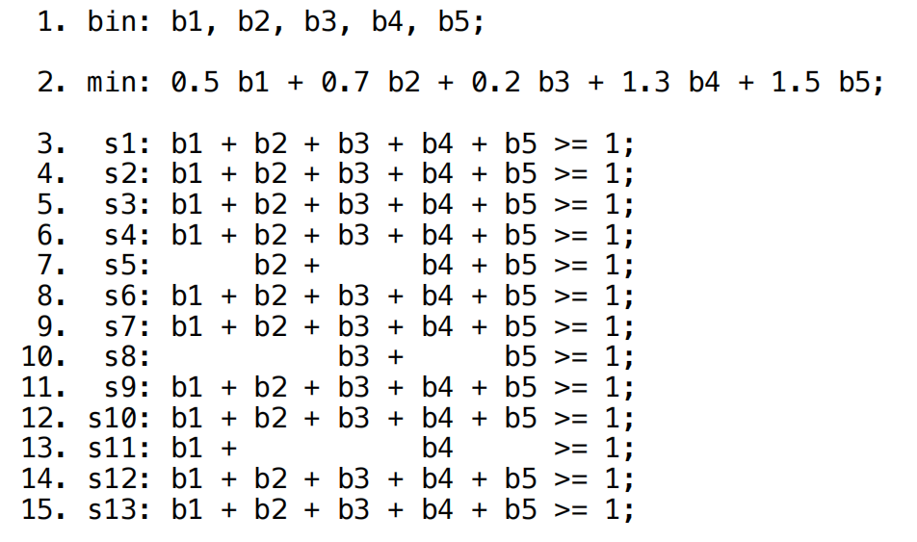
EDTSO 2013
问题：之前的方法中都不考虑最后子集的执行能量，这会影响以后测试的效率
第1行代表有 5 个测试用例，bi代表第 i个测试用例是否被使用
第2行代表最小化总的开销，系数为测试用例开销
第3-15行代表子集的覆盖率必须与全集相同
文章能量的单位是 mJ，我理解不了，但是我认为可以理解为各种开销
Li D, Sahin C, Clause J, et al. Energy-directed test suite optimization[C]//2013 2nd International Workshop on Green and Sustainable Software (GREENS). IEEE, 2013: 62-69.

Slide 6
FAST 2018
一个基于相似性的 test case prioritization 方法
Shingling：将一个输入表示为 n-gram 的集合
Minhashing：
对集合中每一个元素计算hash值，取最小的hash作为Minhash
使用多个哈希算法计算minhash，组成集合
Locality-Sensitive Hashing：计算相似性，每次尽可能选择与历史测试用例不相似的测试用例
Miranda B, Cruciani E, Verdecchia R, et al. FAST approaches to scalable similarity-based test case prioritization[C]//Proceedings of the 40th International Conference on Software Engineering. 2018:

Slide 7
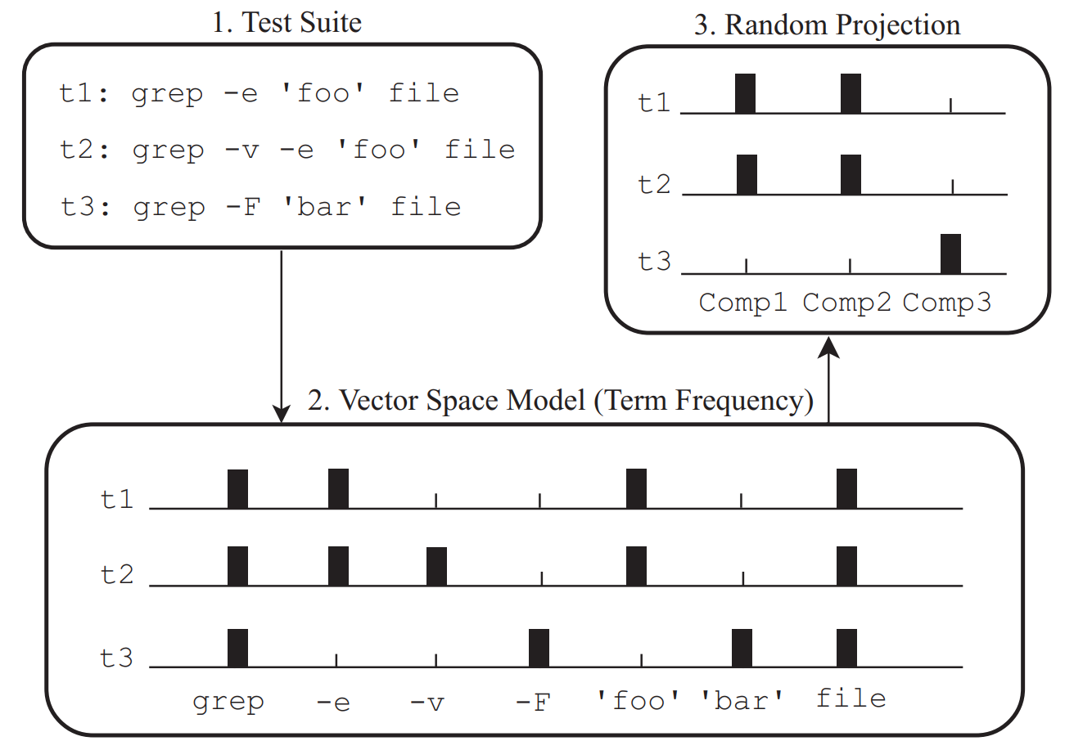
SATAS 2019
将TCP方法应用到TSR(测试套件约简)中
使用 1-gram 获得向量，使用 随机映射 进行降维，聚类获得子集
Cruciani E, Miranda B, Verdecchia R, et al. Scalable approaches for test suite reduction[C]//2019 IEEE/ACM 41st International Conference on Software Engineering (ICSE). IEEE, 2019: 419-429.

Slide 8
summarize
可以考虑的黑盒解决方案：
相关关系覆盖——调用图
unique bug覆盖
Hotset
白盒加速方案：
先聚类后白盒约简
一些相关的因素：
执行时间
求解方案：
贪婪
ILP
Cruciani E, Miranda B, Verdecchia R, et al. Scalable approaches for test suite reduction[C]//2019 IEEE/ACM 41st International Conference on Software Engineering (ICSE). IEEE, 2019: 419-429.

